Slide 1
Физические модели и школьный эксперимент
Ломаченков И.А., Белага В.В., Панебратцев Ю.А.

Slide 2
Место и роль экспериментальных заданий при изучении физики
Составляют неотъемлемую часть изучаемой дисциплины
Способствуют более глубокому пониманию и усвоению физических законов
Помогают вырабатывать и совершенствовать экспериментальные умения и навыки учащихся
Способствуют формированию ответственности и самостоятельности при проведении необходимых измерений

Slide 3
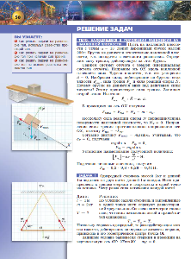
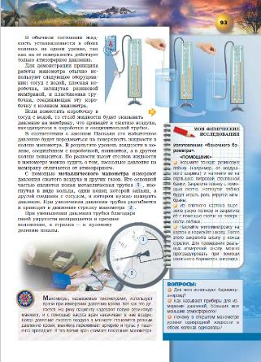
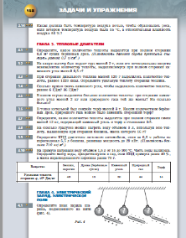
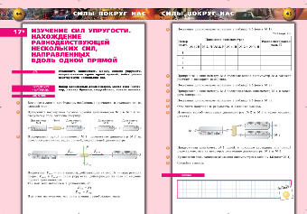
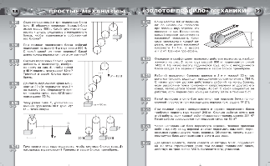
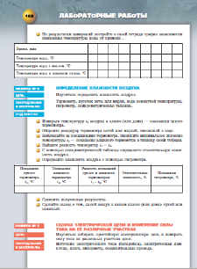
УМК «СФЕРЫ. ФИЗИКА». 7 – 11 классы. 2009 – 2020 гг.
Тетрадь-практикум.
7 – 9 классы
Учебник. 7 – 11 классы
Демонстрационный эксперимент
Разбор решения задач
Практические работы
Исследовательские работы
Научные проекты
Мои физические исследования
Задачи и упражнения
Тетрадь-тренажер.
7 – 9 классы
Задачник.
7 – 10 классы.
Готовится к изданию 11 класс
Физика в вопросах и ответах
Лабораторные работы
Сборник задач и упражнений.
7 – 9 классы.
Готовится к изданию

Slide 4
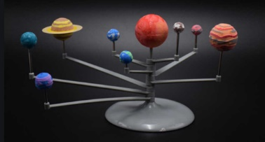
Понятие физической модели при изучении физики
Для того, чтобы понять и объяснить то или иное явление, люди часто прибегают к использованию аналогий. Они строят мысленный образ явления, используя известные им понятия и пытаются выделить то главное, что характеризует это явление. То есть они строят модель изучаемого явления или процесса
Физической моделью называют упрощённую версию физической системы или процесса, сохраняющую их главные для исследователя черты

Slide 5
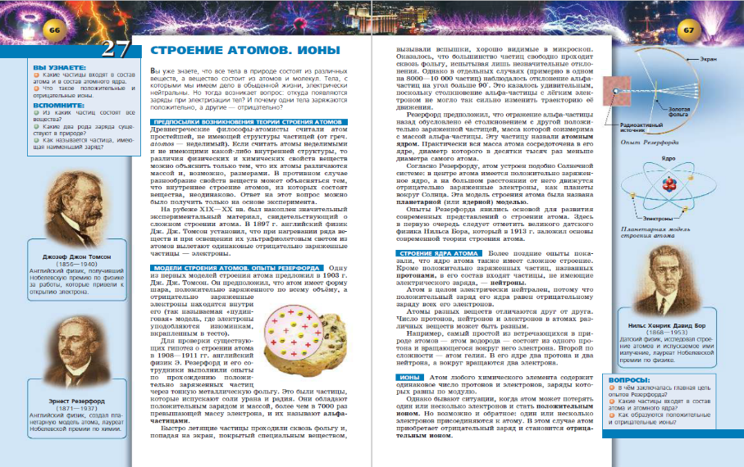
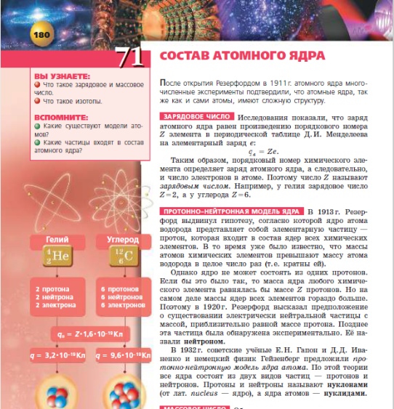
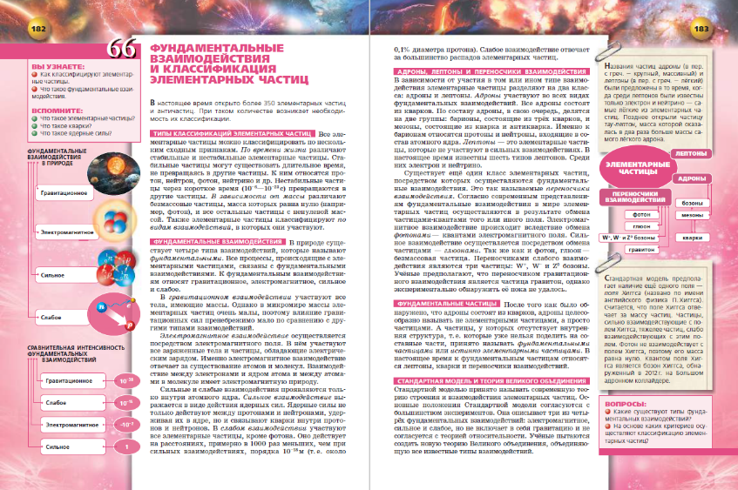
Примеры использования физических моделей в УМК «Физика. СФЕРЫ»

Slide 6
Метод размерностей в физике
Указанный метод не является универсальным, но позволяет в ряде случаев получить формулу, выражающую функциональную зависимость между конкретными физическими величинами.
На самом деле с методом размерностей мы имеем дело при решении самых обычных задач. Как известно, решение любой физической задачи нужно получать сначала в общем (буквенном) виде, а далее проверять размерность результата решения. Это позволяет установить, не была ли допущена ошибка в процессе решения задачи. Если же решение с самого начала проводить в численном виде, то допущенную ошибку найти гораздо труднее.
Для решения творческих задач и проектных заданий метод размерностей можно использовать как своеобразный «конструктор» формул. Эффективность данного метода существенно зависит от того, насколько правильно были указаны те физические величины или параметры, от которых зависит наблюдаемое явление или физический процесс.

Slide 7
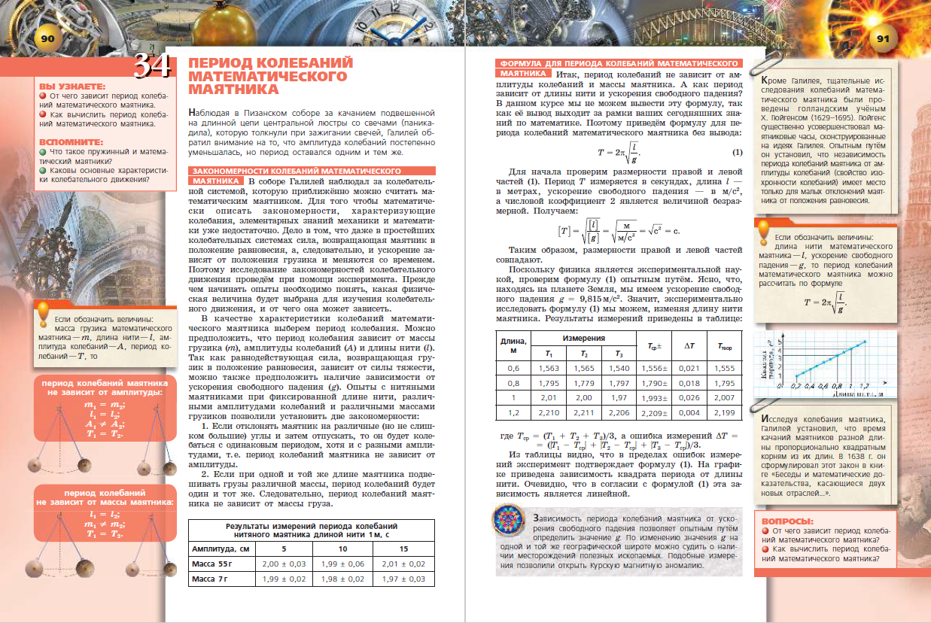
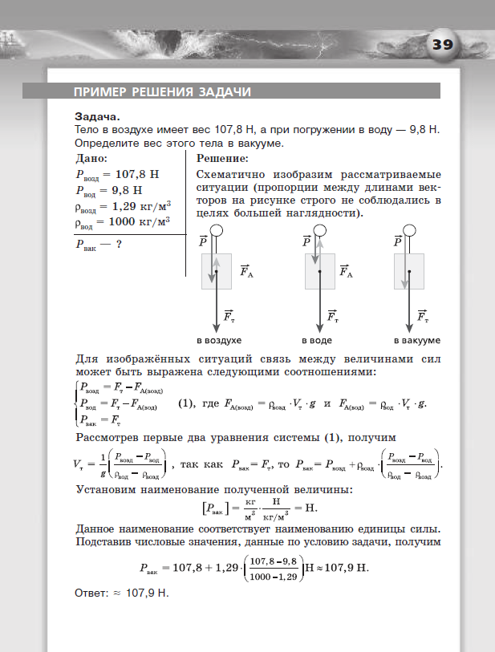
Метод размерностей в УМК «Физика. СФЕРЫ»

Slide 8
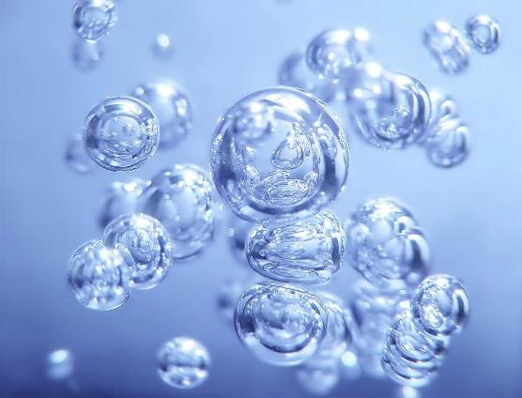
Практическая работа «Оценка радиуса микропузырька в воде»
Оборудование:
мензурка с водой
соль
линейка
секундомер
справочник физических величин
Некоторые обозначения:
r – радиус пузырька;
ρ – плотность воды;
$v$ – скорость движения пузырьков;
η – вязкость воды

Slide 9
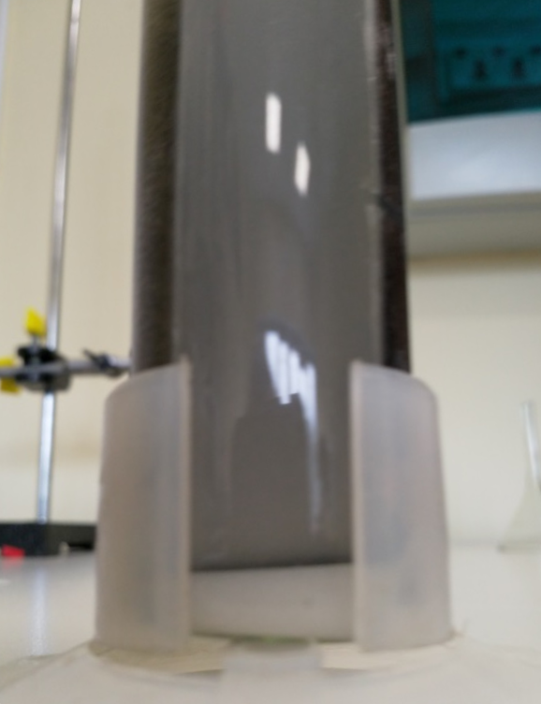
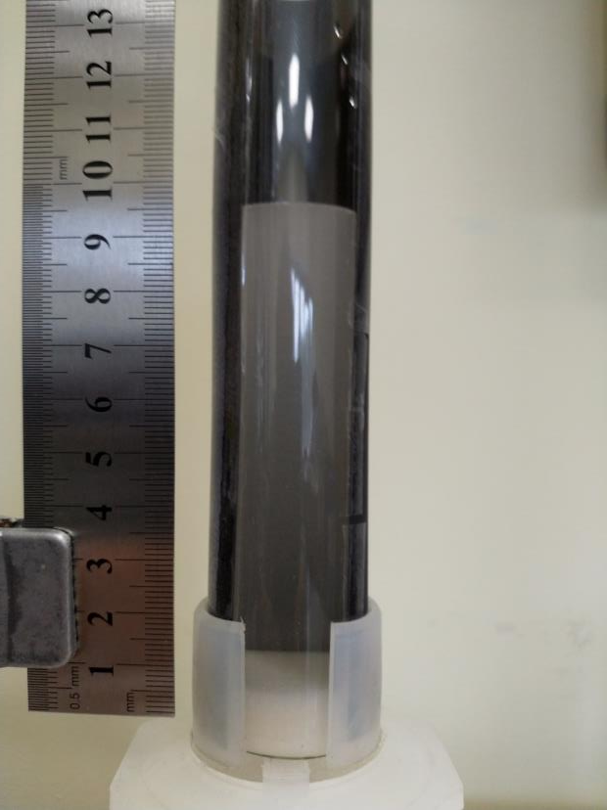
Проведение эксперимента

Slide 10
Физическая модель явления
При условии, что $v$ = const, для пузырька должно выполняться условие равновесия: F_{A} = F_{c},
F_{A} = ρgV – сила Архимеда, где V =4/3πr³ – объём пузырька;
F_{c} – сила гидродинамического сопротивления воды.
Метод размерностей: F_{c} = С·r^{α}·η^{β}· $v$^{γ},
где С – некоторая безразмерная величина.
[F_{c}] = Н, [r] = м, [η] = Па · с, [$v$] = м/c
Н = м^{α} ·($\frac{Н}{м^{2}}·с$)^{β}·($\frac{м}{с})$^{γ},
β = 1; β–γ = 0, β = γ = 1; α –2β + γ = 0, α = 2β –γ = 1. Получим: F_{c} = Сrη$v$
Точная формула F_{c} = 6πrη$v$ (формула Стокса)
4/3πr³ρg = 6πrη$v$
Оценка радиуса микропузырька:
$$r=\sqrt{9ηv/2ρg}.$$
$${\vec{F}}_{А}$$
$$\vec{v}$$
$${\vec{F}}_{с}$$

Slide 11
Численные оценки
ρ =10³ кг/м³
η =10⁻³ Па · с
$v$ = Δl/Δt ≈ 0,1 – 1 мм/с
r ≈ $\sqrt{\frac{{10}^{−3}v}{4·{10}^{3}·10}}$ ≈ 0,5 $\sqrt{{10}^{−7}v}$
СИ: [r] = м; [$v$] = м/c
Более точная оценка:
r ≅ 2 $\sqrt{{10}^{−7}v}$ м ≈ 6 – 20 мкм
Вода с пузырьками
Вода без пузырьков
Δl
Соль

Slide 12
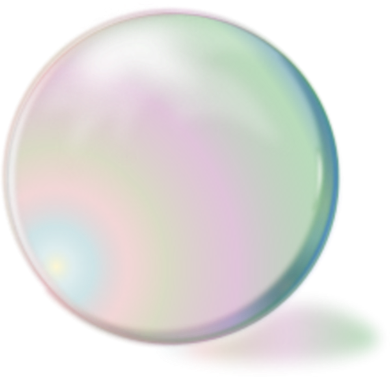
Практическая работа «Оценка толщины стенки мыльного пузыря»
Оборудование:
мыльный пузырь, выдуваемый через трубочку
рулетка
электронный секундомер
справочник физических величин

Slide 13
Физическая модель явления
$v$ = const, mg = F_{c} + F_{A} – условие равновесия
F_{A} = ρ_{воз}gV – сила Архимеда, где V = 4/3πR³ – объём мыльного пузыря,
R – радиус пузыря,
ρ_{воз} =1,29 кг/м³ – плотность воздуха,
m – масса пузыря, равная сумме массы воздуха внутри пузыря и массы воды, из которой состоят стенки пузыря:
m = m_{воз} + m_{вод} = ρ_{воз}V + ρ_{вод}V
m_{вод} = 4πρ_{вод}δR²
ρ_{вод} =10³ кг/м³ – плотность воды,
δ – толщина стенки пузыря
Сила сопротивления воздуха F_{c} –?
$${\vec{F}}_{с}$$
$${\vec{F}}_{А}$$
$$\vec{v}$$
δ
R
$$m\vec{g}$$

Slide 14
Физическая модель явления
Метод размерностей:
F_{с} = $v$ηR, η =2·10⁻⁵ Па · с – вязкость воздуха, (F_{с} = 6π$v$ηR – точная формула)
Условие равновесия:
m_{вод} g + m_{воз}g = F_{c} + F_{A}
m_{вод} g = F_{c}
4πρ_{вод}δR²g = 6π$v$ηR
Получаем оценку для δ:
δ = $\frac{3v\text{η}}{2{\text{ρ}}_{в}gR}$
$${\vec{F}}_{с}$$
$${\vec{F}}_{А}$$
$$\vec{v}$$
δ
R
$$m\vec{g}$$

Slide 15
Численные оценки
Высота падения пузыря h ≈ 2 м
Время падения t ≈ 3 c
Радиус пузыря R ≈ 3 см
Скорость падения $v$ ≈ 0,7 м/с
Оценка толщины стенки:
δ = $\frac{3·0,7·2·{10}^{−5}}{2·{10}^{3}·10·0,03}$ ≈ 0,1 мкм

Slide 16
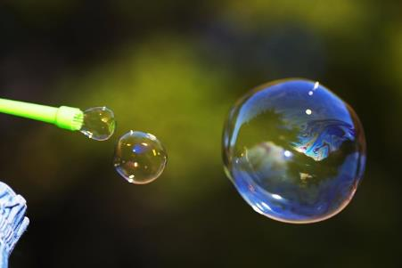
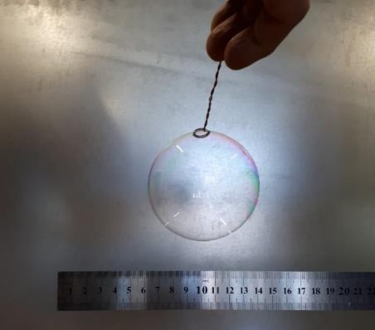
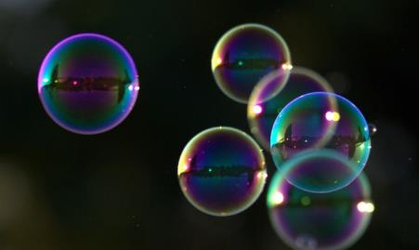
Изучение процесса сдувания мыльного пузыря
Исследовательский проект

Slide 17
Цели и задачи проекта
Рассмотреть использование метода размерностей при решении физических задач
Установить главные физические величины, от которых зависит время сдувания мыльного пузыря
Используя метод размерностей, сформулировать физическую модель сдувания мыльного пузыря

Slide 18
Оборудование
Вода
Мыльный раствор с глицерином
Линейка с полумиллиметровыми делениями
Электронный секундомер
Медные кольца
Трубочка
Фотокамера

Slide 19
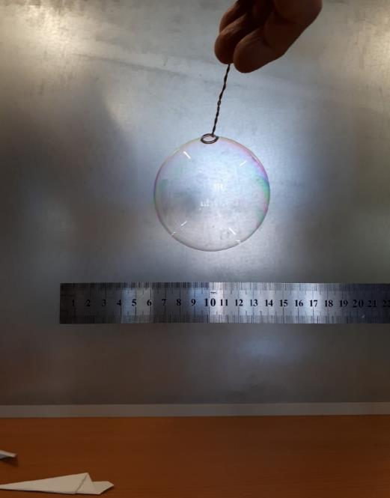
Физическая модель явления
Введём обозначения:
t – время сдувания мыльного пузыря
r – радиус трубочки для выдувания пузыря (радиус медного кольца)
L – длина трубочки, через которую выдувается мыльный пузырь
R – радиус мыльного пузыря
$σ$ – коэффициент поверхностного натяжения мыльного раствора
$Δp$ – добавочное (лапласово) давление внутри мыльного пузыря
ρ – плотность воздуха
С – некоторый безразмерный коэффициент пропорциональности

Slide 20
Физическая модель явления
Использование метода размерностей
$$t=C∙\frac{1}{r^{2}}∙R^{α}{∙ρ}_{возд.}^{β}{∙Δp}^{γ}$$
$Δp= \frac{4σ}{R}$
$$с =м^{α−2}{∙\left(\frac{кг}{м^{3}}\right)}^{β}∙{\left(\frac{кг}{с^{2}∙м}\right)}^{γ}$$
Для [с]: 1 = –2γ →$γ=−\frac{1}{2}$
Для [кг]: 0 = β + γ → $β=\frac{1}{2}$
Для [м]: 0 = α – 2 – 3β – γ → α = 3
$$t=C∙\frac{1}{r^{2}}R^{\frac{7}{2}}\sqrt{\frac{ρ_{возд.}}{σ}}$$
$$\frac{t_{2}}{t_{1}}↔{\left(\frac{R_{2}}{R_{1}}\right)}^{\frac{7}{2}}$$

Slide 21
Экспериментальные данные
t₁ = 1,09 c R₁ = 3,3 cм
t₂ = 1,89 c R₂ = 3,9 cм
$\frac{t_{2}}{t_{1}}=1,7$ ${\left(\frac{R_{2}}{R_{1}}\right)}^{\frac{7}{2}}=$1,8

Slide 22
Выводы
С помощью метода размерностей была сформулирована физическая модель времени сдувания мыльного пузыря
Получена зависимость времени сдувания мыльного пузыря от его радиуса
Экспериментальные результаты в целом согласуются с теоретической моделью

Slide 23
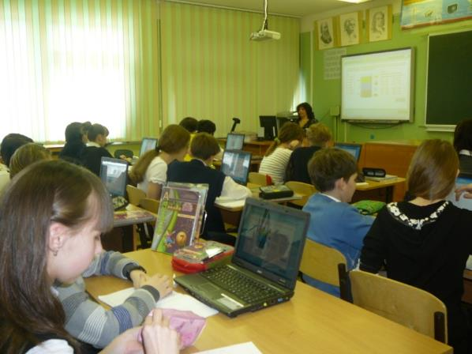
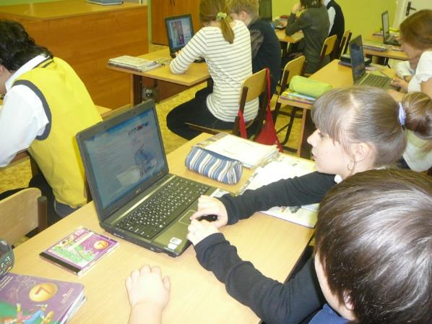
Спасибо за внимание!
Белага Виктория Владимировна belaga@jinr.ru

